Slide 1


Panorama general
de medios 2025

Slide 2
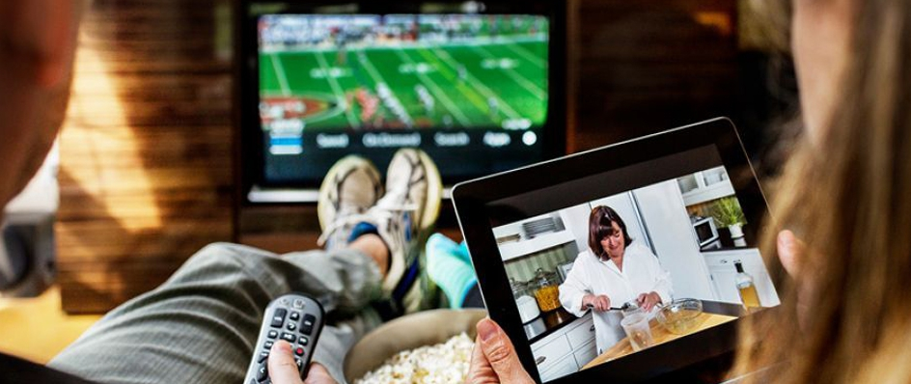
El consumo de medios en Honduras sigue siendo dominado por la televisión y la radio, especialmente en las áreas rurales y niveles socioeconomicos populares. Sin embargo, el acceso a Internet está transformando los hábitos de consumo, especialmente entre las generaciones más jóvenes, que prefieren los medios digitales. A medida que la penetración de Internet y los dispositivos móviles crecen, los medios tradicionales deberán adaptarse a nuevas demandas para mantenerse relevantes, mientras que los desafíos de la desinformación seguirán siendo un tema importante en el panorama mediático del país.

Slide 3

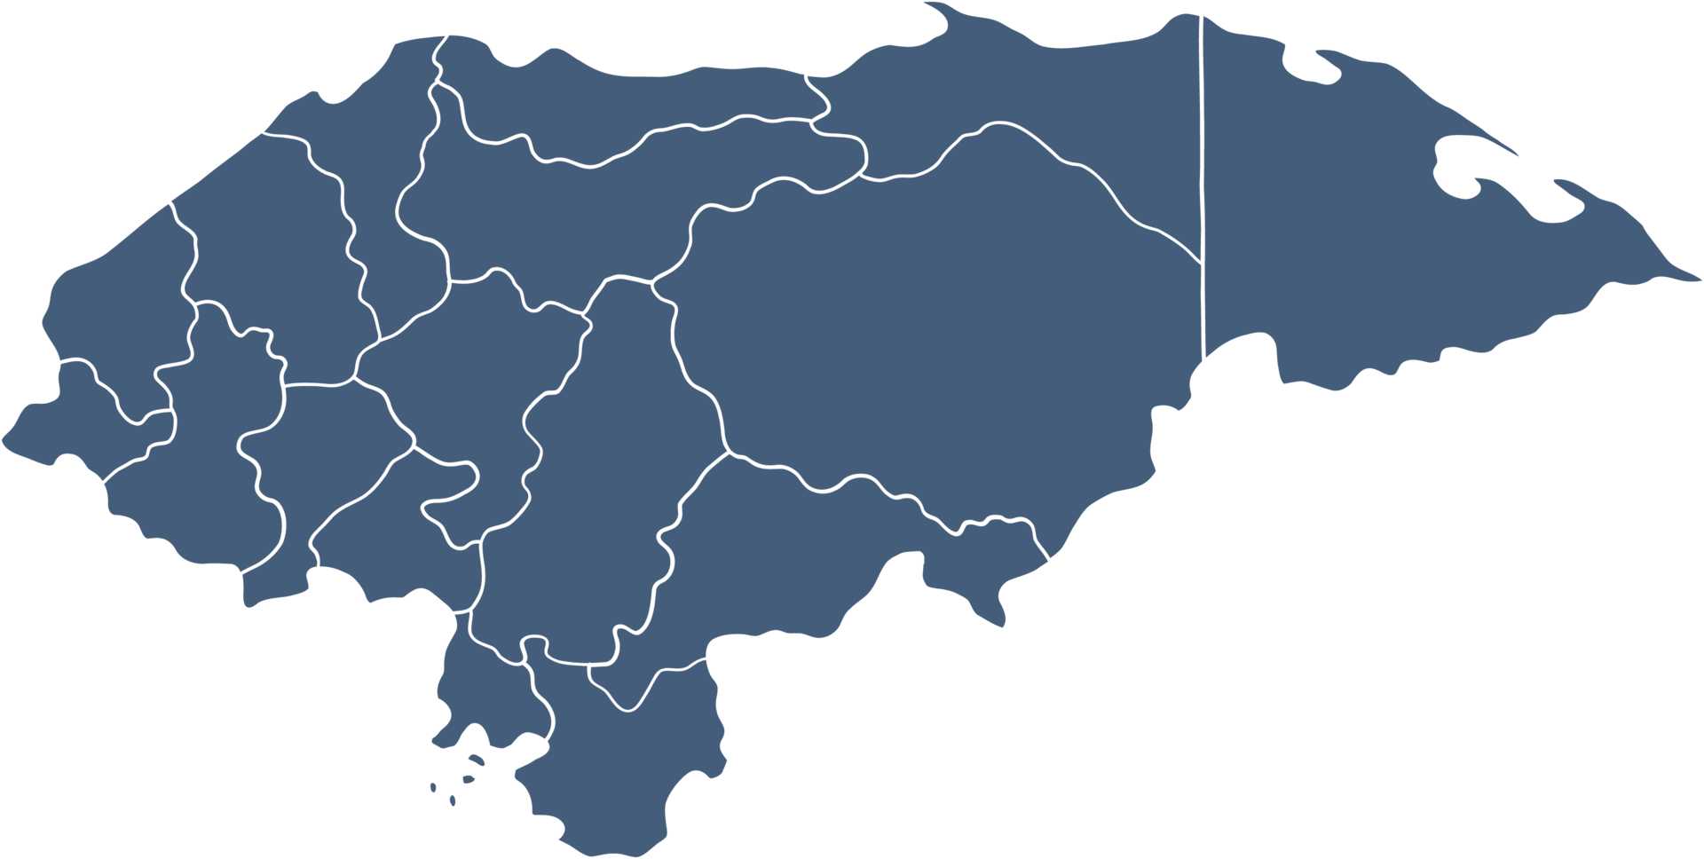




Datos generales de población
Población total
9,898,279
Hogares
2,624,033
(3.8 per x hogar)
47%
53%
Urbano
Rural
56%
44%
La población urbana es de 5,522,187 habitantes, y de ésta el Distrito Central concentra aproximadamente el 20.9% con 1,154,386 habitantes, mientras que San Pedro Sula con 675,801 habitantes representa el 6.8% de la población nacional.
La población hondureña se caracteriza por ser joven, representada por adolescentes menores de 19 años (40 %). Por otro lado, la población de la tercera edad representada por adultos de 60 años y más, conforman una minoría de apenas un 9%.
Fuente: INE – Senso de población, Junio 2024

Slide 4






Consumo general de medios
Hombres | mujeres
18 a 50 años | CD
El consumo de medios presenta estabilidad en ambos años analizados. La radio destaca como el medio con mayor afinidad (102%), seguida por exteriores y televisión, lo que refuerza su relevancia dentro del mix de comunicación.
La televisión (OTV y PTV) sigue siendo el medio más consumido en Honduras con el 86%, especialmente en la cobertura de áreas urbanas. A pesar del auge de Internet y los medios digitales, la televisión sigue siendo el principal canal de información y entretenimiento para muchas personas.
La radio también tiene una gran influencia, especialmente en las zonas rurales, donde la cobertura de televisión es más limitada.
Internet ha ganado protagonismo en el consumo de medios en Honduras, actualmente con el 78% de utilización, especialmente entre los jóvenes y las personas urbanas. La penetración de Internet ha aumentado en los últimos años, con una mayor presencia de redes sociales, blogs, portales de noticias y plataformas de video.
Los periódicos impresos tienen una audiencia importante, aunque han ido disminuyendo en los últimos años debido al auge de los medios digitales.
Datos relevantes:
.
Fuente: Estudio EGH Tegucigalpa y San Pedro Sula – Acumulado ola 1, 2 y 3

Slide 5








Evolutivo del share de audiencia
principales canales
Hombres | mujeres
18 a 50 años | CD
En Honduras, la competencia entre HCH y Canal 5 es una de las dinámicas más notorias en el ámbito de los medios de comunicación, especialmente en lo que respecta a la audiencia televisiva. Aunque ambos canales tienen un impacto significativo, sus audiencias son distintas debido a sus enfoques editoriales, tipos de programación y estrategias de cobertura
Fuente: Publisearch , Estudio de Audiencia Teguigalpa y San Pedro Sula a sepitembre2025

Slide 6

Share de audiencia TV
Hombres | mujeres
18 a 50 años | CD
Datos relevantes:
HCH
Su audiencia es amplia, pero tiene una inclinación hacia la televisión de "noticias en tiempo real", lo que lo hace atractivo para aquellos que buscan estar al tanto de los últimos acontecimientos.
Tiene un fuerte seguimiento en zonas urbanas y periurbanas, pero también llega a comunidades más rurales gracias a su programación de noticias de carácter local, que atrae a aquellos que buscan información que afecta directamente a su comunidad
CANAL 5
Su audiencia tiende a ser más heterogénea, abarcando a diferentes rangos de edad y clases sociales, pero con una fuerte presencia en zonas urbanas y de clase media y alta. La audiencia juvenil y adulta es clave, especialmente aquellos interesados en entretenimiento familiar y programación más ligera, como las telenovelas y concursos de la tarde.
.
Otros Canales :
C11 , VTV mantienenen su audiencia mas limitada y tradicional enfocados al entretenimiento familiar
TSI del grupo de TVC ha perdido un punto de audiencia sigue siendo un canal importante dentro del share y tiene la responsabilidad de ofrecer contenido noticioso, social y cultural
TVC, con sus 4 canales, respresenta el 35% de share de audiencia total
Fuente: Publisearch , Estudio de Audiencia Teguigalpa y San Pedro Sula a septiembre 2025

Slide 7




Audiencia TV por hora
Hombres | mujeres
18 a 50 años | ABCD
Novelas
HCH Denuncias| HCH Meridiano |HCH vespetino | Que Viva la Vida
Las Mañas del 5 | Novelas | Can todo | El Hilo
Novelas
Novelas | Juveniles | Noticiero
Novelas | Series
HME| Al Banquillo| F a F
La concentración de audiencia en TV sigue siendo el horario prime
Canal 5 sigue manteniendo el liderazgo de audiencia en Frente a Frente (7 a 9 AM) y durante las novellas estelares y noticiero TN5 Estelar (de 5 a 10 de la noche)
HCH lidera audiencia durante el dia (de a 9 a 5 PM), en el horario prime tiene un descenso
C11 muestra un pico en novelas de las 8 de la anoche.
Fuente: Publisearch , Estudio de Audiencia Teguigalpa y San Pedro Sula a septiembre 2025

Slide 8
















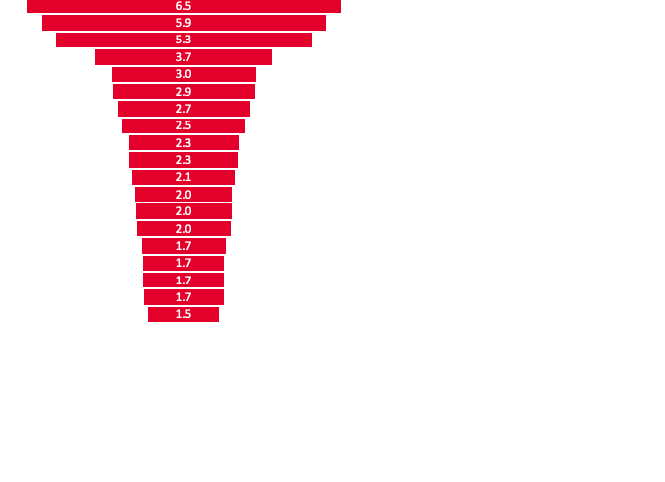
Share de audiencia Cable
Hombres | mujeres
18 a 50 años | CD
Datos relevantes:
Tigo Sports se encuentra entre los canales de TVP mas vistos, seguido de Univisión y CNN en Español, para el 2026 tiene los derechos de transmission del Mundial de Fútbol.
DEPORTES TVC, Se trasmite a través de las pincipales canlaes de cable , iniciando con Claro, Cable Color, Tigo y mas de 50 cableoperadores aliadas que incluyen el canal en en diferentes departamentos.
C5,C3,C7,Mega
Compra directa con los canales internacionales que tienen representación en Honduras y en otros paises de CA
  Rola :
  Advertising Sales - Central America:
  Televisa-Univisión
  Cemediala (AMC Network)
.
El 72% de la población cuenta con servicio de cable.
Tigo y Claro son dos de los principales proveedores de televisión por cable y satelital en Honduras, ambos con una fuerte presencia en el mercado de telecomunicaciones y un enfoque creciente en paquetes integrados (telefonía, internet y televisión). Ambos han hecho grandes inversiones para mejorar sus servicios y ampliar su cobertura
Fuente: Estudio EGH Tegucigalpa y San Pedro Sula – Acumulado ola 1, 2 y 3

Slide 9











Audiencia Radio
Hombres | mujeres
18 a 50 años | CD
Tegucigalpa
A pesar de la creciente digitalización y la penetración de internet, la radio sigue jugando un papel central en la vida cotidiana de los hondureños, especialmente en áreas rurales y en sectores de la población con acceso limitado a internet o dispositivos electrónicos avanzados
La radio ha sido y sigue siendo, uno de los medios de comunicación más importantes. El auge de internet y las plataformas digitales ha permitido que las emisoras de radio amplíen su alcance a través de la transmisión en línea. Esto ha abierto nuevas oportunidades para las emisoras locales y pequeñas, que ahora pueden llegar a audiencias globales.
  Transmisión en línea: Muchas emisoras tradicionales han implementado transmisiones en vivo a través de plataformas como TuneIn o sus propios sitios web.
  Radios en plataformas digitales: También han surgido nuevas emisoras que operan exclusivamente en internet, orientadas a públicos específicos como la música independiente, noticias en tiempo real o podcasts
.
San Pedro Sula
Muchos medios televisivos se enlazan con la radio y realizan transmisiones simultáneas de algunos programas, especialmente los noticieros. Esto permite que aquellas personas que no pueden acceder a la información a través de la televisión, pero tienen preferencia por ciertos noticieros, puedan estar informadas a través de la radio.
Fuente: Estudio EGH Tegucigalpa y San Pedro Sula – Acumulado ola 1, 2 y 3

Slide 10





Audiencia Prensa
Tegucigalpa
San Pedro Sula
Los periódicos impresos en Honduras enfrentan una crisis similar a la que se experimenta en otros países latinoamericanos debido a la caída de los ingresos publicitarios y la competencia digital. Sin embargo, periódicos como La Prensa, El Heraldo y La Tribuna siguen siendo de los más leídos, aunque han tenido que adaptarse a formatos digitales. Muchos de ellos han lanzado versiones online, y algunos se han orientado a ofrecer contenido exclusivo a través de suscripciones digitales.
La expansión de internet y la facilidad de acceso a noticias en línea han desplazado en gran medida a los medios impresos. Muchos hondureños prefieren acceder a información gratuita y de manera instantánea a través de sitios web, redes sociales y aplicaciones móviles.
..
A excepción de diario El Heraldo, las suscripciones para acceder a los diarios en PDF se mantienen gratuitas, tanto para plataformas móviles, de escritorio y tabletas, y se envían vía WhatsApp a su base de datos sin ningún costo adicional, manteniendo asi sus audiencias (suma de impreso mas pdf)
Diario | IMPRESO (Ejemplares) | Suscriptores (Ejemplares) | PDF (e-paper) | Total adudiencia
El Heraldo | 8,000 | 10,800 | 20,000 | 38,800
La Prensa | 15,000 | 15,500 | 20,000 | 55,500
La Tribuna | 19,200 | 10,250 | 52,320 | 81,750
El Pais | 8,500 | 13,150 | 28,200 | 49,950
Fuente: Estudio EGH Tegucigalpa y San Pedro Sula – Acumulado ola 1, 2 y 3 | Datos de circulación proporcionado por los diarios

Slide 11

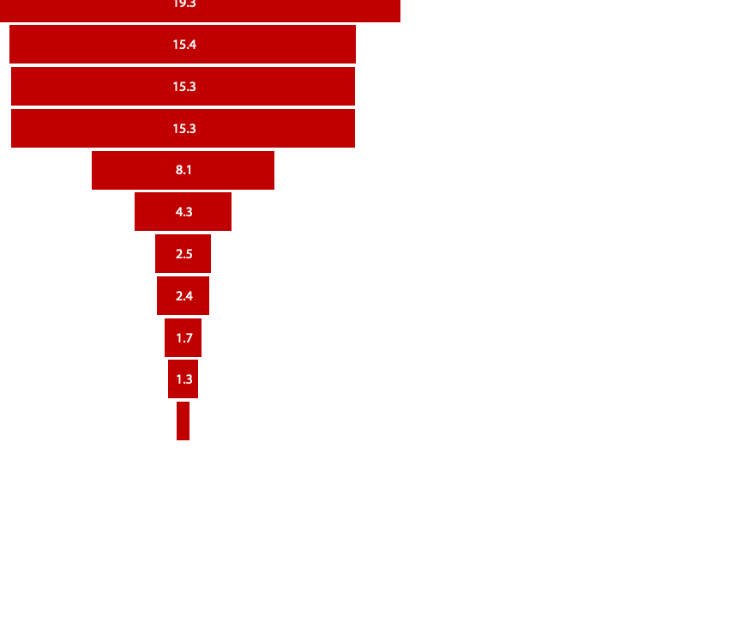
Audiencia Prensa Digital
Hombres | mujeres
18 a 50 años | CD
En Honduras, el consumo de medios digitales, incluyendo diarios en línea, ha mostrado un crecimiento significativo en los últimos años (3% en el último año contra año anterior)
Se estima que el 68.2% de los usuarios de internet en Honduras son activos en redes sociales, representando el 59.6% de la población mayor de 18 años.
Esto sugiere una audiencia significativa que consume contenido digital, potencialmente incluyendo noticias y artículos de diarios en línea.
Estos datos reflejan una tendencia creciente en el consumo de noticias digitales en Honduras, impulsada por la penetración de internet
Fuente: Estudio EGH Tegucigalpa y San Pedro Sula – Acumulado ola 1, 2 y 3

Slide 12




Audiencia exteriores
Hombres | mujeres
18 a 50 años | CD
Pantallas 23% | Vallas 14% | Buses 20% | Mopis 11% | Gigrantografías 9%
.
Otros : Murales 21% | Lonas 19% |
El panorama de los medios exteriores en Honduras está en constante cambio, con una creciente digitalización y diversificación de formatos. Si bien los medios exteriores tradicionales como vallas publicitarias y carteles siguen siendo dominantes, los anuncios digitales y las estrategias interactivas están ganando terreno. A medida que las ciudades hondureñas se desarrollan y la tecnología avanza, la publicidad exterior continuará siendo un pilar fundamental en la comunicación.
El 67% de las personas en las ciudades de Tegucigalpa y San Pedro Sula indican haber visto publicidad en exteriores, siendo las pantallas el tipo de módulo que mas declaran ver.
Las pantallas electrónicas o digitales son los módulos que mas les llama la atención, seguido de vallas unipolares.
Fuente: Estudio EGH Tegucigalpa y San Pedro Sula – Acumulado ola 1, 2 y 3

Slide 13






Audiencia digital
Los últimos datos disponibles indicaban que habían 7.19 millones de usuarios de internet en Honduras en enero de 2025.
Esto significa que la tasa de penetración de internet en Honduras fue del 65.8% de la población total al comienzo del año.
Los usuarios de internet en Honduras aumentó en 115 mil (+1.6%) entre enero de 2024 y enero de 2025.
Las cifras muestran que hay 7.51 millones de conexiones móviles celulares en Honduras a principios de 2025, esto equivale al 68.8 por ciento de la población total en enero de 2025.
Las tendencias muestran que a lo largo del tiempo, el número de conexiones móviles en Honduras disminuyó en 374 mil (-4.7 por ciento) entre principios de 2024 y principios de 2025.
4.62 millones de identidades de usuarios activos de redes sociales en Honduras en enero de 2025, esta cifra equivale al 42.3% de la población total de Honduras a principios de 2025..
Los usuarios de redes sociales en Honduras aumentaron en 75 mil (+1.7%) entre principios de 2024 y principios de 2025.
49.7% (antes 54.8%) de las identidades de usuarios de redes sociales en Honduras eran mujeres, mientras que el 50.3% eran hombres (antes 45.2%)
Es útil saber que el 64.3% de la base total de usuarios de internet en Honduras (independientemente de la edad) utilizó al menos una plataforma de redes sociales en enero de 2025.
Estas cifras de usuarios sugieren que 3.73 millones de personas en Honduras no usaban internet al comienzo de 2025, lo que implica que el 34.2% de la población permanecía "fuera de línea" al inicio del año.
https://datareportal.com/reports/digital-2025-honduras

Slide 14

Audiencia digital
Los medios de comunicación impresos más importantes, como La Prensa, El Heraldo, Diez , Tu Nota y La Tribuna tienen una gran base de lectores locales que buscan información actualizada sobre lo que sucede en Honduras. Dado que estos medios ofrecen noticias de interés general, política, economía y entretenimiento, su contenido atrae a una audiencia constante y diversa, lo que eleva su tráfico.
Raking sitios mas visitados
en Honduras
Fuente : Alexa.com

Slide 15






Consumo - Redes sociales
Hombres | mujeres
18 a 50 años | CD
El consumo de redes sociales alcanza el 95%
Según datos del Instituto Nacional de Estadística (INE) y la Autoridad Reguladora de Telecomunicaciones (Conatel), el 80% de los hogares hondureños tiene acceso a internet. Sin embargo, este acceso no es uniforme, ya que las zonas urbanas, como Tegucigalpa y San Pedro Sula, tienen una cobertura mucho mayor en comparación con las áreas rurales y más remotas del país.
Facebook 100% | Instagram 67% | Tik Tok 54% | X 19% | Snacpchat 4%
A través de Facebook, los hondureños acceden a noticias, interactúan con amigos y familiares, y participan en grupos de interés. También es una plataforma clave para pequeñas empresas y emprendedores. | Es popular especialmente entre los jóvenes y las personas interesadas en el contenido visual (fotografía, moda, viajes, gastronomía). RS favorita para compartir fotos y videos. | La plataforma de videos cortos ha permitido que los hondureños se expresen creativamente, y se ha convertido en una fuente importante de entretenimiento. | Aunque su uso es más limitado que el de Facebook, La red social X (antes Twiter) sigue siendo una plataforma relevante para el debate político, las noticias y los comentarios sobre temas de actualidad. | El consumo de Snapchat en Honduras está principalmente concentrado en un público joven, aunque la plataforma sigue enfrentando la competencia de otras redes sociales como Instagram y TikTok. A pesar de no ser la plataforma líder en el país, Snapchat mantiene un nicho entre los usuarios que buscan una experiencia más creativa en su consumo de redes sociales
Fuente: Estudio EGH Tegucigalpa y San Pedro Sula – Acumulado ola 1, 2 y 3

Slide 16






Consumo – Streaming video
Hombres | mujeres
18 a 50 años | CD
El consumo de servicios de streaming en Honduras está en crecimiento. Actualmente alcanza el 86.26% de utilización. impulsado por la adopción de tecnologías móviles, la mejora en la conectividad a internet y la creciente preferencia por el contenido de Netflix, Disney+, Amazon Prime Video y YouTube dominan el mercado, pero aún existen desafíos importantes,
Este cambio en los hábitos de consumo está transformando la forma en que los hondureños acceden al entretenimiento, superando a los métodos tradicionales de televisión por cable o satélite.
You Tube 97% | Netflix 50% | Hulu 11% | DisneyPlus 7% | Prime Video 4%
.
El consumo de videos en línea a través de YT sigue creciendo y es utilizando para ver contenido de entretenimiento, tutoriales, noticias y música. | Ha tenido un impacto significativo en el consumo de entretenimiento en Honduras y es probable que siga creciendo Ha logrado captar una base considerable de usuarios. Sin embargo, enfrenta retos como la competencia con otras plataformas de streaming, el acceso desigual a internet y la piratería. | Hulu no está disponible de manera oficial en Honduras ni en la mayoría de los países de América Latina. Hulu está restringido a los EE UU y a algunas áreas de Japón. Esto significa que, para acceder a Hulu desde Honduras, los usuarios deben recurrir a métodos no oficiales, como el uso de VPNs (Redes Privadas Virtuales), que permiten simular una conexión desde los Estados Unidos. | Con la propiedad de Marvel, Star Wars y contenido exclusivo como Pixar y Disney, esta plataforma ha ganado una gran cuota de mercado en América Latina, incluida Honduras. | Amazon Prime Video también tiene una presencia creciente en Honduras, ofreciendo una mezcla de contenido original y películas comerciales.
Fuente: Estudio EGH Tegucigalpa y San Pedro Sula – Acumulado ola 1, 2 y 3

Slide 17






Consumo – Cine
35.4% | 22.6% | 22.4%
31 SALAS Capacidad x dia total salas : 6,897 | 24 SALAS Capacidad x dia total salas : 3,496 | 39 SALAS Capacidad x dia total salas : 7,020
Teguigalpa
City Mall (7) Multiplaza (6) | Cascadas Mall (10)| Mall Premier (5) | Plaza América (6) Novacentro (7) | Metromall (7) Plaza Miraflores (4)
San Pedro Sula
City Mall (8) |Galerias (6) | Altara (6) | Megamall (8) | Choloma (4) Puerto Cortés (3)
Otras ciudades
La Ceiba | Jucitalpa | Santa Rosa de Copán
Megaplaza (4) | Mall Premier (4) | Santa Rosa (3)
La pandemia de COVID-19 afectó seriamente la industria del cine en Honduras, con una caída en la asistencia a los cines debido a las restricciones de movilidad y la preferencia por plataformas de streaming. Sin embargo, la industria ha comenzado a recuperarse poco a poco, con un incremento del 11% en el consumo en el ultimo año versus el año anterior atribuido al aumento en la apertura de nuevas películas, sobre todo las de gran impacto internacional.
En los últimos años, se ha observado un crecimiento en la construcción de salas de cine en Honduras. Grandes cadenas como Cinemark y Cinepolis están presentes en las principales ciudades del país, lo que ha facilitado el acceso a este tipo de entretenimiento.
Los cines en Honduras atraen principalmente a audiencias jóvenes y adultas jóvenes (de entre 15 y 35 años), aunque también hay una presencia significativa de familias que asisten a funciones durante los fines de semana. Las películas familiares y de animación suelen atraer a niños y a padres.
ABC+ : 61%
C- : 39%
49%
51%
ABC+ : 51%
C- : 49%
51%
49%
Fuente: Estudio EGH Tegucigalpa y San Pedro Sula – Acumulado ola 1, 2 y 3 | Datos de audiencia proporcionados por Cinevisión y Metrocinemas

Slide 18




